Slide 1
中期汇报
时间：2025/12/15

Slide 2
1
项目检测目标与结论
目录
2
已完成的工作
CONTENTS
3
下一阶段计划
4
项目安排更改说明

Slide 3
1
项目检测目标与结论

Slide 4
项目检测目标与结论
1
项目检测目标
项目检测结论
对项目进行单元测试、功能测试、性能测试与易用性测试，总结已完成工作、缺口，并与下一步计划进行汇总。
我们已经完成大部分测试材料 (QtTest 源、功能测试截图、性能脚本、易用性问卷)，但缺少可复现的运行日志、JUnit/XML 报表、和Cl集成计划在下一阶段的工作中重点开展这些方面的测试。

Slide 5
2
已完成的工作

Slide 6
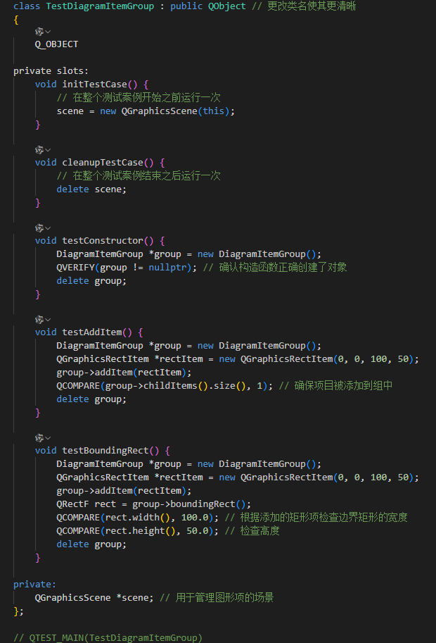
已完成的工作
2
① 单元测试：
测试介绍：
我们使用了QT Creator自带的QT Test工具，编写了对应测试文件tst_*.cpp，点击下方功能栏运行测试，即可开始。
测试内容：
实现场景快照的撤销/重做命令；可编辑文本图元，支持双击编辑、焦点丢失处理及选中状态信号；流程图主场景，管理图元创建、颜色/字体设置、文本项焦点处理及信号发射；连接两个 DiagramItem 的路径线；流程图基础图元（步骤、判断、输入输出等）；删除图元的撤销命令；连接两个 DiagramItem 的箭头。

Slide 7
已完成的工作
2
① 单元测试：
测试功能 | 测试内容
SnapshotCommand 测试 | 构造安全性、场景清除与快照恢复、多次 undo/redo 一致性
DiagramTextItem 测试 | 构造与默认属性、文本设置、信号发射、交互逻辑
DiagramScene 测试 | 图元创建、属性访问器、文本项焦点处理、信号验证、规避私有成员
DiagramPath 测试 | 构造与更新、多状态组合、前置条件
DiagramItemGroup 测试 | 基本生命周期、项管理、边界矩形计算
DiagramItem 测试 | 构造与类型、几何属性、外观设置、多类型支持
DeleteCommand 测试 | 删除与恢复、状态保持、健壮性
Arrow 测试 | 初始化、位置更新、绘制安全性

Slide 8
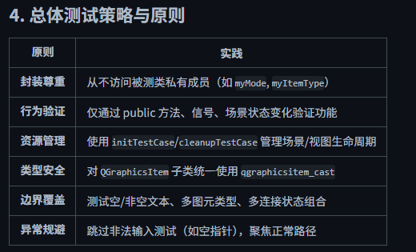
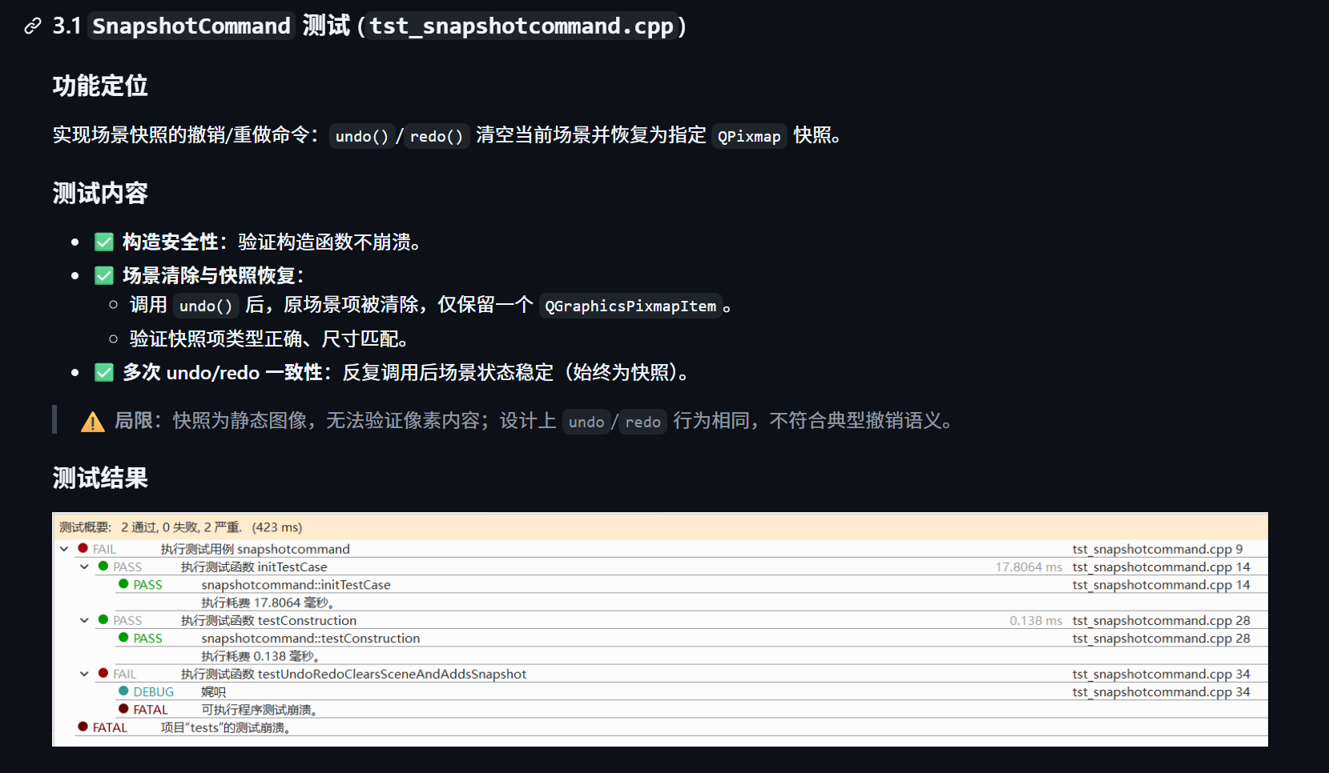
已完成的工作
2
① 单元测试：

Slide 9
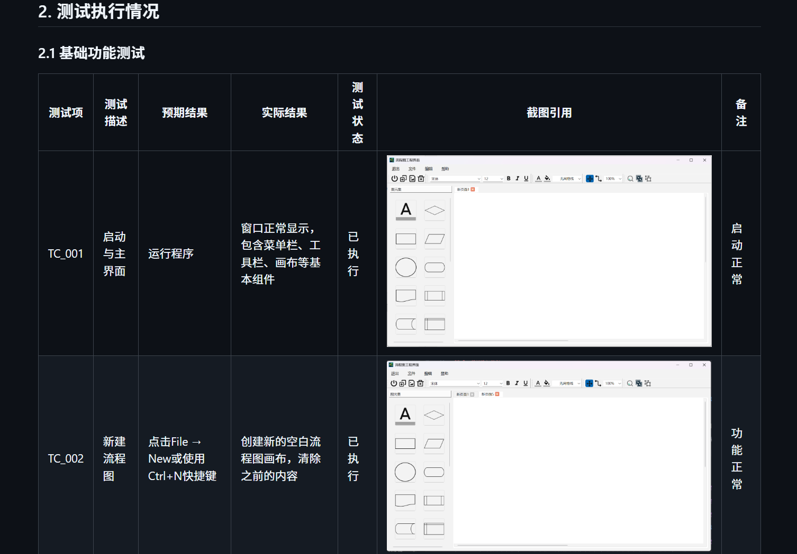
已完成的工作
2
② 功能测试：
测试目的：
验证 Flowchart Editor 应用的各项功能是否按照预期正常工作，确保用户能够正常使用流程图编辑器的所有核心功能
测试内容：
涵盖流程图编辑器的主要功能模块，包括但不限于：
节点创建与管理、连接线功能、流程图保存与加载、用户界面交互、数据处理功能

Slide 10
已完成的工作
2
② 功能测试：
基础功能测试
节点操作功能
连接线功能
用户界面功能
测试编号 | 测试描述
TC_001 | 启动与主界面
TC_002 | 新建流程图
TC_003 | 保存流程图
TC_004 | 加载流程图
测试编号 | 测试描述
TC_005 | 创建矩形节点
TC_006 | 创建椭圆节点
TC_007 | 创建菱形节点
TC_008 | 创建三角形节点
TC_009 | 创建文本节点
TC_010 | 编辑节点文本
TC_011 | 删除节点
TC_012 | 移动节点
测试编号 | 测试描述
TC_013 | 创建连接
TC_014 | 删除连接
TC_015 | 连接线样式
测试编号 | 测试描述
TC_016 | 工具栏操作
TC_017 | 右键菜单
TC_018 | 快捷键支持
TC_019 | 画布缩放
TC_020 | 导出图片

Slide 11
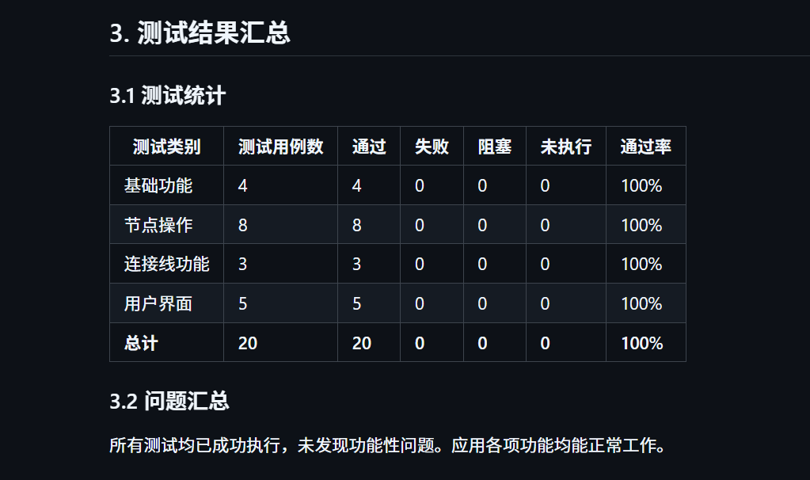
已完成的工作
2
② 功能测试：

Slide 12
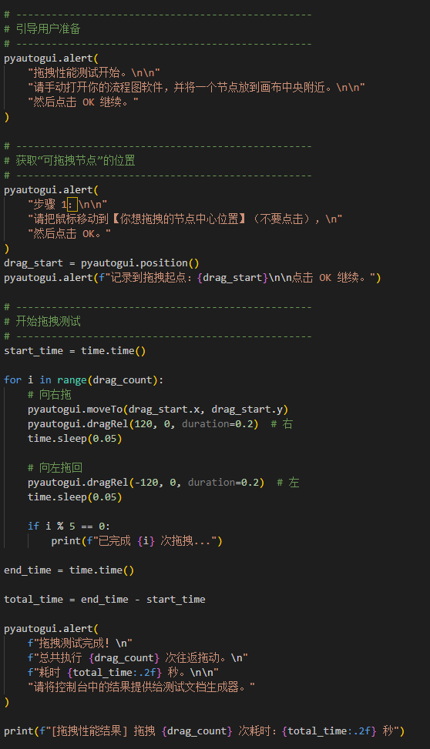
已完成的工作
2
③ 性能测试：
测试介绍：
我们采用自动化脚本模拟的方式进行测试，通过增加操作数量的方式测试项目的稳定性与功能的实现效果。
测试内容：
本次性能测试涵盖六大场景，通过自动化脚本模拟真实用户操作，并且每项测试都进行了5次，确保减小误差：
批量节点插入性能测试、场景拖拽性能测试、场景缩放性能测试、场景框选性能测试、撤销重做（Undo/Redo）性能测试、文件保存与加载性能测试

Slide 13
已完成的工作
2
③ 性能测试：
测试功能 | 测试内容
批量插入性能 | 测量连续插入1000个节点时程序的响应速度和UI事件处理性能。
场景拖拽性能 | 评估在大量节点存在时，拖拽单个节点的流畅度和性能稳定性。
场景缩放性能 | 评估画布视图对滚轮缩放事件的响应性能。
场景框选性能 | 模拟用户在大画布中框选大量节点时的程序表现。
撤销重做性能 | 评估Undo和Redo功能在大量节点存在时的响应速度。
保存加载性能 | 测量大文件保存和加载的实际耗时。

Slide 14
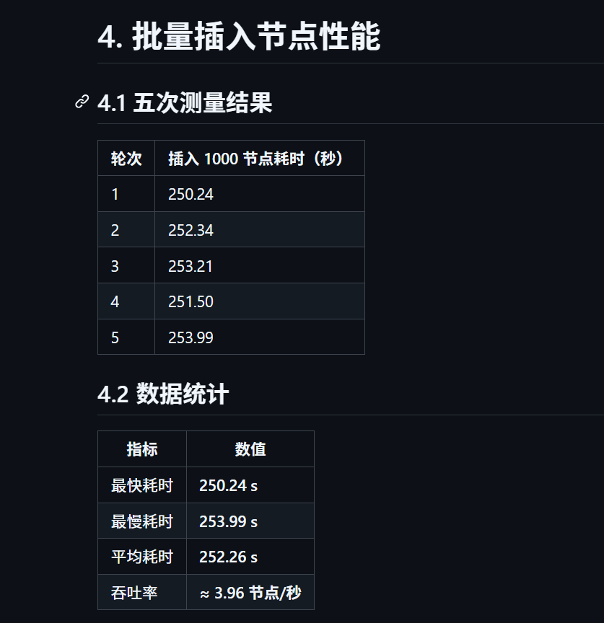
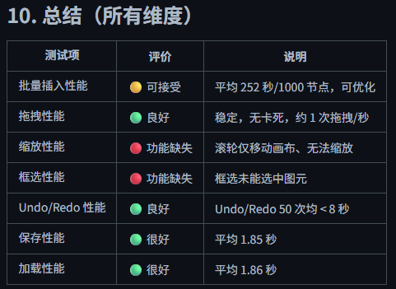
已完成的工作
2
③ 性能测试：

Slide 15
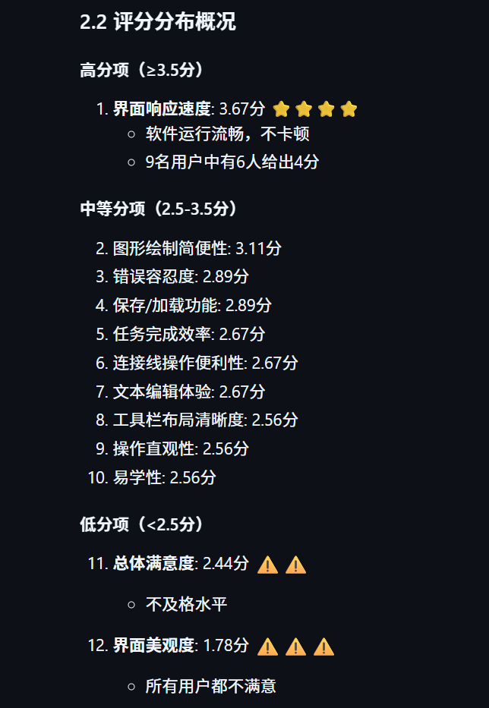
已完成的工作
2
④ 易用性测试：
测试介绍：
我们找了9位同为大学生的同学朋友进行使用测试，提前将项目通过windeployqt重新打包成exe可执行文件，并将收集到的反馈截图与数据整理成检测报告。
测试内容：
工具栏布局清晰度、操作直观性、图形绘制简便性、颜色/样式选择便利性、保存/加载功能清晰度、总体满意度、最喜欢的功能、最需要改进的地方、其他建议、易学性、错误容忍度、界面响应速度、界面美观度、任务完成效率、连接线操作便利性、文本编辑体验

Slide 16
已完成的工作
2
④ 易用性测试：
测试编号 | 测试指标 | 测试编号 | 测试指标
001 | 工具栏布局清晰度 | 008 | 错误容忍度
002 | 操作直观性 | 009 | 界面响应速度
003 | 图形绘制简便性 | 010 | 界面美观度
004 | 颜色/样式选择便利性 | 011 | 任务完成效率
005 | 保存/加载功能清晰度 | 012 | 连接线操作便利性
006 | 总体满意度 | 013 | 文本编辑体验
007 | 易学性

Slide 17
已完成的工作
2
⑤ 项目文档与状态追踪：
我们已经将所有工作分配都放在TEAM_TASK_ASSIGNMENT.md文档中，并要求组员在完成相应检测后将检测结果传到Github仓库中，并更新TEST_STATUS.md报告中的检测状态。
并已经将检测结果放到XXX_TEST_REPORT.md文档中。

Slide 18
3
下一阶段计划

Slide 19
下一阶段计划
3
缺失与风险：
缺少对静态代码审查和文档扫描的总结。
缺少可复现的运行日志:多数测试仅有截图或报告，缺少stdout/stderr 日志文件(如*.log)和 QTest 导出的JUnit XML(*.xml)。
缺少Tier1(非 GUI)轻量单元测试用于 CI验证(可以使用 Catch2/GoogleTest 或小型 main+assert)。

Slide 20
下一阶段计划
3
下一阶段计划：
针对当前评测过程中暴露的问题，下一阶段将重点从可复现性、自动化覆盖度与质量量化指标三方面进行改进与提升：
整理总结对代码静态扫描和文档审查的报告。
完善可复现运行证据：在后续测试中统一输出并归档可复现的运行日志，包括标准输出/错误日志（stdout / stderr，.log）以及由 QTest 导出的 JUnit XML（.xml）结果文件，确保测试结果可追溯、可复现，并便于后续自动化分析与问题定位。
引入 Tier1 轻量级单元测试用于 CI 验证：补充非 GUI 的 Tier1 单元测试作为持续集成（CI）的基础质量门禁，优先覆盖核心逻辑与关键接口。测试形式将采用 Catch2 / GoogleTest 等成熟框架，或通过简化的 main + assert 测试方式实现，以提升回归效率并降低维护成本。

Slide 21
4
项目安排更改说明

Slide 22
项目安排更改说明
4
原计划中曾考虑引入 Agent 方案以增强系统的自动化与智能化能力。在实际推进过程中，我们已围绕当前系统完成了单元测试、性能测试、易用性测试及功能测试等多维度质量评测工作。
基于现阶段测试结果与整体投入产出评估，认为当前阶段继续引入 Agent 并不能显著提升核心功能验证效果，且会在架构复杂度、维护成本及验证边界上带来额外不确定性。
因此，项目安排将进行阶段性调整：暂缓 Agent 方案的实现，将资源与精力集中于现有系统的稳定性、性能指标优化以及测试体系的完善与自动化建设。后续将在系统功能形态与使用场景进一步明确后，再评估 Agent 方案的必要性与实施时机。同时继续完善更新TEAM_TASK_ASSIGNMENT.md与TEST_STATUS.md，明确项目检测要求并及时产出成果。
此次调整属于基于评测结论的阶段性策略优化，不影响项目整体目标与后续扩展方向。

Slide 23
谢谢观看
敬请各位老师批评指正

